Slide 1
HTML, CSS
Tech Geek 2020

Slide 2
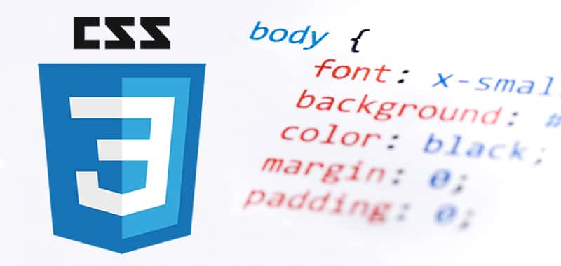
CSS (Hojas de estilo en cascada)
Es un lenguaje de diseño gráfico para definir y crear la presentación de un documento estructurado escrito en un lenguaje de marcado. Es muy usado para establecer el diseño visual de los documentos web, e interfaces de usuario escritas en HTML o XHTML; el lenguaje puede ser aplicado a cualquier documento XML, incluyendo XHTML, SVG, XUL, RSS, etcétera.

Slide 3

jQuery
Es una biblioteca de JavaScript rápida, pequeña y rica en funciones. Hace que cosas como el desplazamiento y la manipulación de documentos HTML, el manejo de eventos, la animación y Ajax sean mucho más simples con una API fácil de usar que funciona en una multitud de navegadores.

Slide 4

Bootstrap 4
Kit de herramientas de código abierto para desarrollar con HTML, CSS y JS. Crear prototipos rápidamente o crear una aplicación con variables y mixins Sass, sistema de cuadrícula receptiva, componentes precompilados extensos y complementos potentes creados en jQuery.

Slide 5
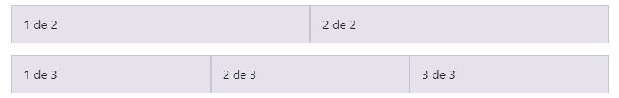
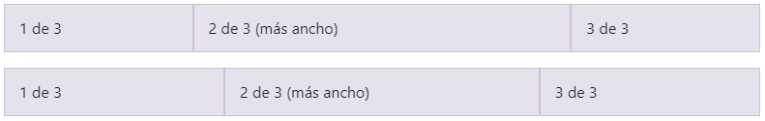
Grid (Cuadricula)
12 Columnas

Slide 6
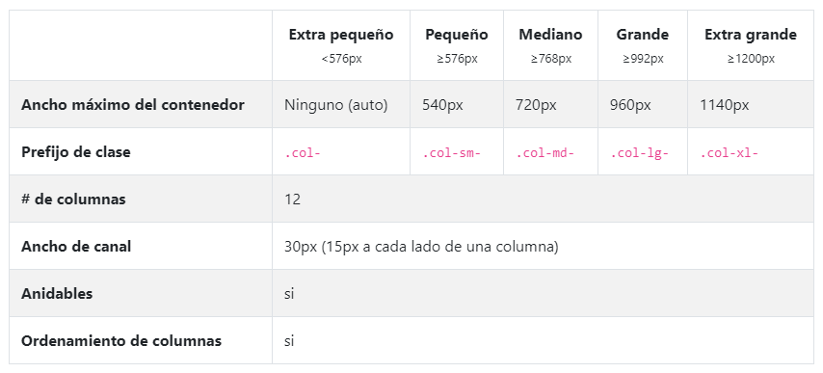
Características del Grid

Slide 7
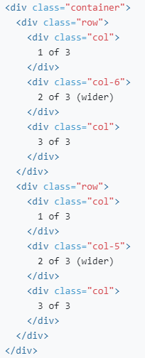
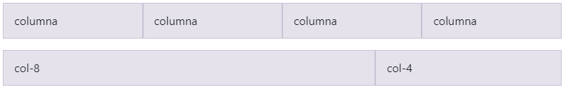
Ejercicio Grid

Slide 8
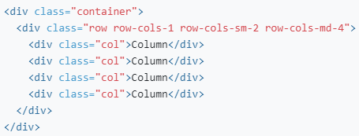
Columnas usando row

Slide 9
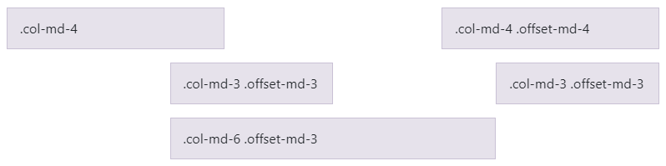
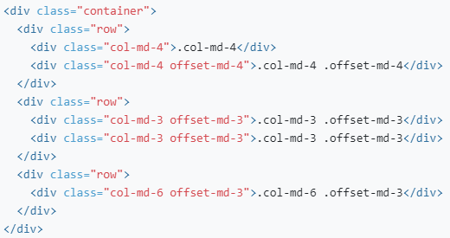
Offset

Slide 10
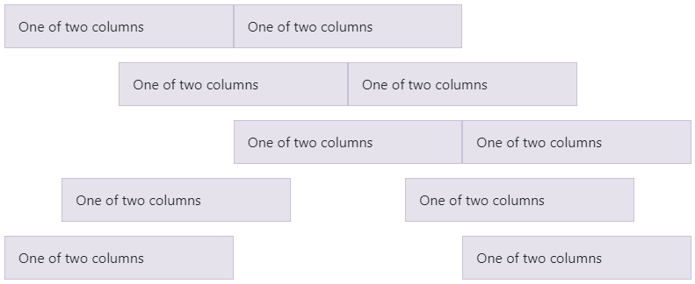
Realiza el siguiente ejercicio utilizadon el Grid de boostrap

